Slide 1
كيف أتصرف إذا مرض أحد في المنزل؟
60
كتاب الطالب
التمهيد
يحتاج لتناول الأدوية في مواعيدها
يحتاج للراحة والرعاية

Slide 2
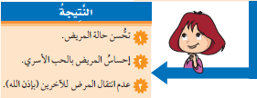
105
كتاب الطالب
الشرح
كيف أتصرف إذا مرض أحد في المنزل؟
أ ساعده ولا أزعجه.
أتجنب استخدام أدواته.
لا أقترب منه إذا كان مرضه معدياً.
أذكّره بموعد الدواء.
أساعده في تنظيف غرفته وتعقيمها.
أدعو له بالشفاء بقول: أسال الله العظيم رب العرش العظيم أن يشفيكى سبع مرات.

Slide 3
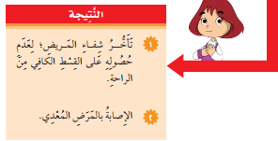
61
كتاب الطالب
التصرف االصحيح
أزعجه وقت راحته.
أعبث بالأدوية.
أ ستخدم أدواته.
أقترب من المريض
المصاب بمرض معد.

Slide 4
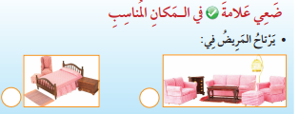
نشــــاط1
61
كتاب الطالب


Slide 5
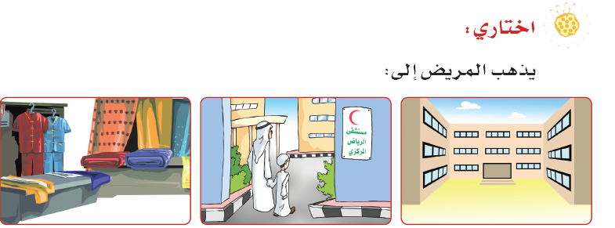
62
كتاب الطالب



Slide 6
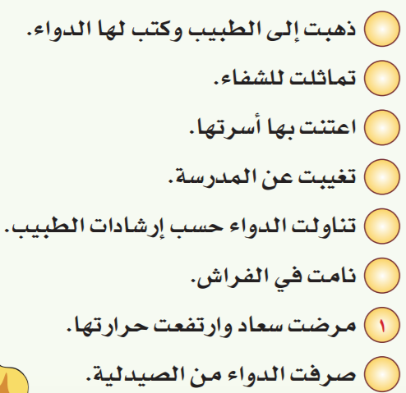
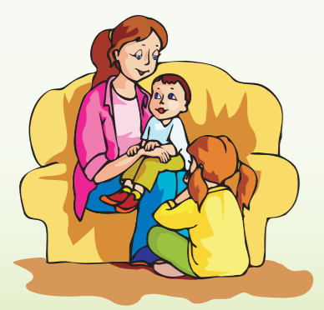
62
كتاب الطالب
رتبي الأحداث الاتية لتسلسلها القصصي وضعي لها عنونا ثم اكتبيه في المكان المخصص له
3
8
7
2
5
6
5

Slide 7
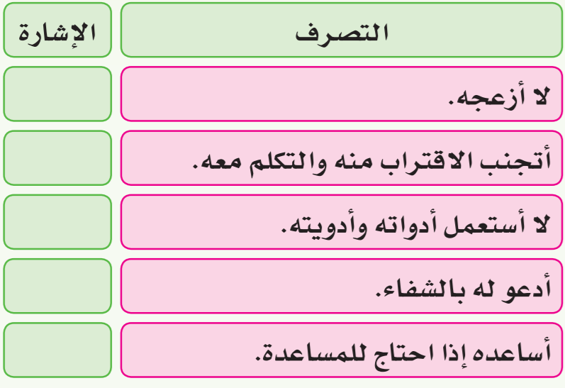
أقيم نفسي إن كنت تصرفت تصرفًا سليمًا مع المريض أضع إشارة صح أمام التصرف الصحيح:
63
كتاب الطالب
√
√

Slide 8
كيف أتصرف إذا مرض أحد في المنزل؟
63
كتاب الطالب
الشرح
نقوم بزيارة المريض لكسب الأجر
من الله وإدخال ال سرور الى نفسه والتخفيف عنه.

Slide 9
63
كتاب الطالب
نشاط1

Slide 10
تحدثي عن يوم مرضت فيه، ثم اكتبي عبارة شكر وامتنان لمن ساعدك في الوصول إلى الشفاء ـ بإذن الله ـ .
64
كتاب الطالب
نشاط2
جزاكم الله كل خير

Slide 11
كيف أتصرف إذا مرض أحد في المنزل؟
65
كتاب الطالب
التفكير الناقد
إذا تحسن المريض وأمره الطبيب بالتوقف عن تناول الدواء، يجب التخلص من أدويته، لماذا؟
لأن هناك بعض الأدوية يجب التخلص منها فورًا بإلقاء محتويات العبوة في المرحاض، وهي الأدوية التي إذا فتحت لا يصلح استخدامها إلا في خلال عدة أيام فقط، وفائدة التخلص منها هي عدم تكرار استخدامها لفسادها.

Slide 12
كيف أتصرف إذا مرض أحد في المنزل؟
66
كتاب الطالب
أسرتي العزيزة
عزيزي الأب / الأم ابحث مع معلمتك في سورة (الشعراء) عن آية توضح أن الله ـ سبحانه وتعالى ـ هو الشافي من الأمراض، اكتبي الآية: قال الله تعالى:
وإذا مرضت فهو يشفين.

Slide 13
التفكير الناقد
67
كتاب الطالب
مرض يصاب به معظم الناس في فصل الشتاء؟
الزكام

Slide 14
68
كتاب الطالب
إرشادات عامة
المريض بحاجة إلى الراحة فلا تزعجيه.
الأم تعتني بالمريض وتهتم به فلا تتضايقي أو
تنزعجي إذا انشغلت عنك.
مساعدة المريض واجب أسري حث عليه ديننا الإسلامي.
استخدام أدوات المريض قد تنقل لك العدوى، فاحذري من استخدامها.
تناول أدوية المريض دون استشارة الطبيب أمر
خطير, حتى لو أصبت بنفس المرض.
تُبعدي الأدوية عن متناول الأطفال.
التخلص من الأدوية بعد فاء المريض أمر ضروري.

Slide 15
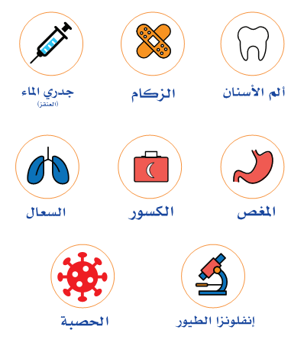
هيــــا نمرح
69
كتاب الطالب

Slide 16
أصل الدعاء المناسب لكل صورة:
69
كتاب الطالب

